Slide 1

运输物流行业大数据业务价值与案例介绍
上海思询信息科技有限公司
2017年02月

Slide 2

目 录
01
感知型企业
02
行业案例
03
业务价值探讨
PPT模板下载：www.1ppt.com/moban/ 行业PPT模板：www.1ppt.com/hangye/
节日PPT模板：www.1ppt.com/jieri/ PPT素材下载：www.1ppt.com/sucai/
PPT背景图片：www.1ppt.com/beijing/ PPT图表下载：www.1ppt.com/tubiao/
优秀PPT下载：www.1ppt.com/xiazai/ PPT教程： www.1ppt.com/powerpoint/
Word教程： www.1ppt.com/word/ Excel教程：www.1ppt.com/excel/
资料下载：www.1ppt.com/ziliao/ PPT课件下载：www.1ppt.com/kejian/
范文下载：www.1ppt.com/fanwen/ 试卷下载：www.1ppt.com/shiti/
教案下载：www.1ppt.com/jiaoan/ PPT论坛：www.1ppt.cn
思询科技 |

Slide 3
大数据:从交易走向交互
BIG DATA
User Generated Content
Social Network
Exabytes
User Click Stream
Mobile Web
Sentiment
WEB
External Demographics
Web Logs
Dynamic Pricing
Petabytes
Offer History
A/B Testing
Business Data Feeds
CRM
Offer Details
Affiliate Networks
HD Video
Terabytes
Segmentation
Search Marketing
Speech to Text
ERP
Behavioral Targeting
Product/ Service Logs
Purchase Detail
Customer Touches
Gigabytes
Purchase Record
Payment Record
Support Contacts
Dynamic Funnels
SMS/MMS
Increasing Data Variety and Complexity

Slide 4








规模扩展
自主独立
逐步成长
感知型企业
柔性治理
积极主动
Notes:
The Sentient Enterprise is:
Proactive – able to sense micro-trends signaling the next crisis or the next opportunity
Frictionless – can act as one organism without any impedance created by silos
Autonomous – can listen to data and make decisions in real-time without human intervention
Scalable – can use virtually unlimited amounts of data to make decisions
Evolving – has intelligence that is native and emergent

Slide 5
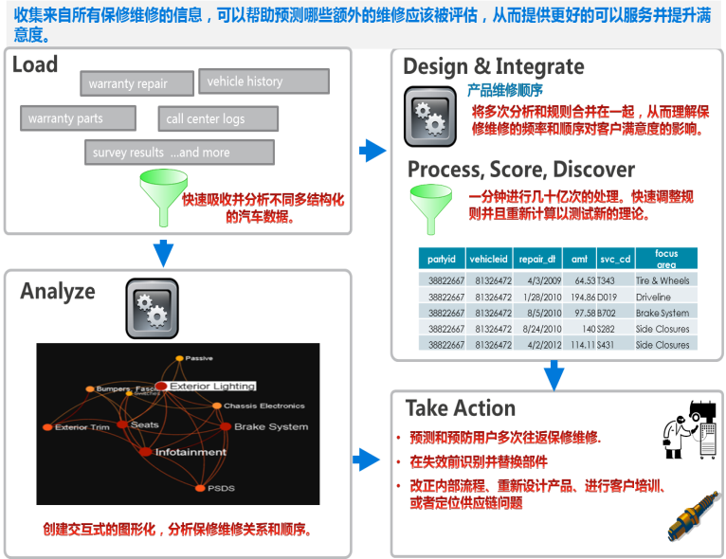

UPS车辆维修预测
预测性维修全美6
万辆货车

Slide 6

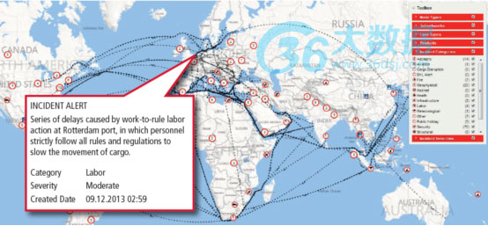
DHL Resilience360
Resilience360帮助DHL客户ZF对供应链环节各种潜在风险进行了可视化，使管理层有直观的方式了解和控制可能的风险点
Resilience
360
DHL从社交媒体、博客、天气预报、新闻、股市等公开的海量信息中抓取地区政治、经济、自然、卫生等数据；建立一个模型包括描述供应链所有因素及其关系的拓扑图，持续监控对供应链的绩效产生影响的各种因素。

Slide 7
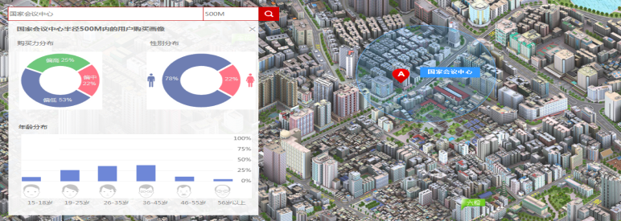

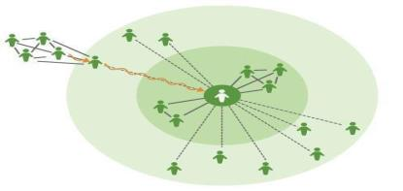
京东精准营销/用户画像
生活圈用户画像
用户家乡地址
同事
同学
长城
香山
N km
2N km
3N km
4N km
可能认识的人
用户常住住址
家人
朋友圈子

Slide 8

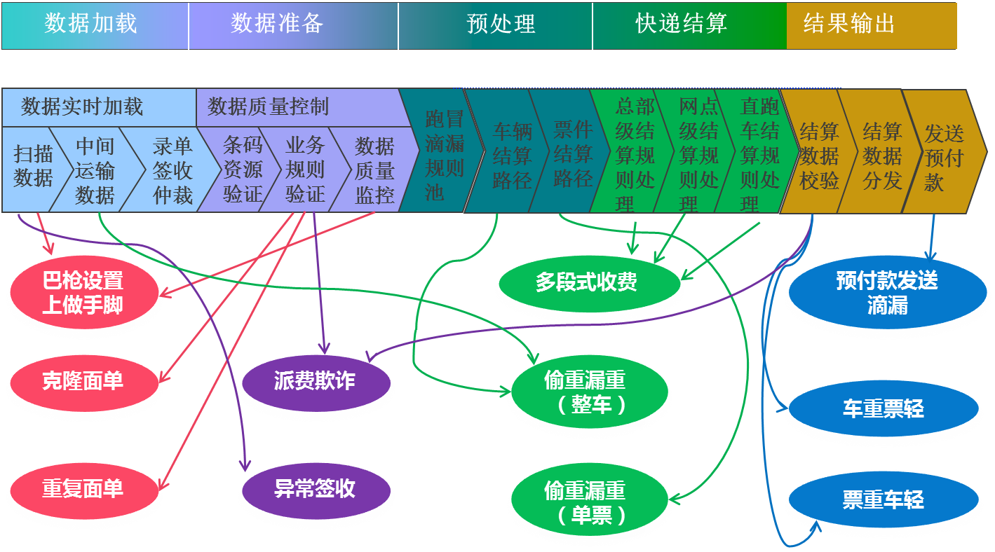
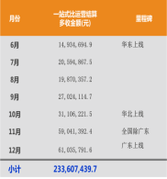
韵达运用大数据分析治理跑冒滴漏
堵跑冒滴漏

Slide 9
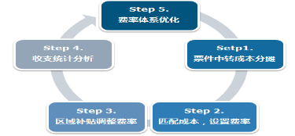
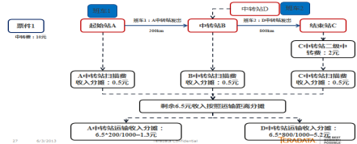
费率定价体系优化
问题目标定位
方案概述
背景
民营快递通过加盟制实现“跑马圈地”和规模的快速扩张，但不同地域的票件量分布不均匀，区域间的快递收入/成本差异大，为了支持各地域的业务平衡发展，差异化的费率体系在调节、平衡各地域业务发展起了关键作用。
目标：
分析企业的整个费率体系结构，为优化费率体系结构提供合理科学的解决方案。
费率定价体系优化原则
收入/成本配比原则
体系统一化，区域差异化原则
费率体系结构优化解决方案流程：
基于成本匹配的费率定价体系样例：
收益分析
解决了企业票件级别的收入/成本精确匹配问题
改变当前费率体系设置以人手工核算加经验判断的模式，摸索出一种基于实时反映业务经营现状的动态费率体系
通过费率体系的统计分析，能够发现某些路由规划路线存在平均成本过高的问题

Slide 10
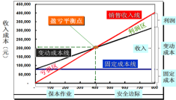
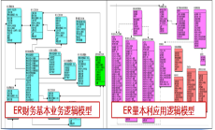
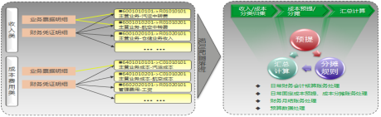
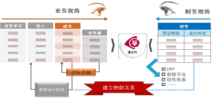
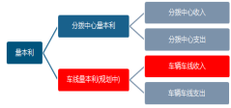
财务及量本利分析
问题目标定位
解决方案概述
背景
快递企业高速成长和扩张，经营成本的压力越来越大，自营的分拨中心和车线盈利能力如何？投资回报情况怎样？
企业管理层对业务数据与财务数据之间的差异一直没有好的解决办法，沟通、审计成本太高
当前的日常业务报表已无法满足精细化管理的要求
目标：
建立一套整合业务与财务数据的分析体系，满足经营者对盈利能力与经营现状一站式分析的需求。
1
引入管会思路，构建量本利业务分析应用模型
2
量本利成本分摊模型与计算引擎
收益分析
提升了经营负责人对分拨中心、车线的盈利能力分析与决策的效率，准确性
为经营者提供了从多个维度去审视企业经营现状与投资回报的分析平台
基于量本利的企业财务与业务统一视图，支持对企业财务报表的追溯与审计功能，减少业务部门与财务部门的沟通成本
3
构建业务与财务统一、融合的视图

Slide 11
分析应用价值提升—某航空公司分析应用规划
业务领域 | 业务改进机会
定价与收益管理 | 订票出票分析 | 订座趋势监控 | 弃程分析 | 团队成行率分析 | 超售优化与分析
合作伙伴与联盟 | 常旅客合作伙伴 贡献分析 | 联盟与代码 共享贡献分析 | 旅客出入流向分析 | 常旅客联盟分析 | 旅客签转分析
客户管理 | 客户单一视图 | 客户分群 | 重要客户报告 | 顾客成长分析 | 网上点击流分析
 | 营销活动优化 | 事件型个性化沟通 | 服务质量分析 | 大客户同个体的 关联识别 | 客户价值评估
 | 常旅客流失分析 | 潜在常旅客识别 | 商务旅客识别 | 机构客户航线分析
网络规划 | O&D分析 | 航班轮档时间分析 | 节假日需求预测 | 未抑制需求分析 | 临时航班调整机会 成本（收入）分析
 | 长期航班计划影响分析 | 航班过站时间分析
营销管控 | KPI监控 | 预估收入 | 市场分析 | 竞争分析 | 预警报告
销售与渠道 | 运价产品动态监控 | 运价产品评估分析 | 代理人评估模型 | 电话量与销售的 关系趋势分析 | GDS订座 成行率分析
 | 渠道分析 | 渠道奖励分析 | 代理人可疑行为分析 | 代理人合同管理 | 代理人单一视图
 | 大客户差旅产品 价值分析 | 大客户后返 折让明细报表 | 大客户流失预警分析 | 大客户协议履行 情况分析
Notes:
11
11

Slide 12
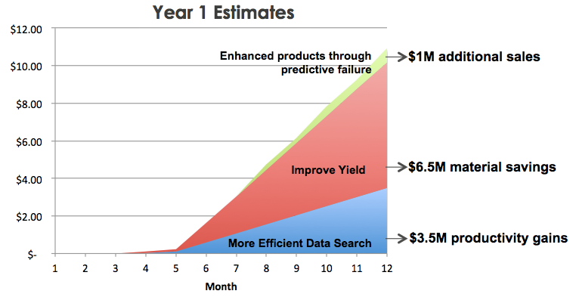
企业大数据战略与价值链
大数据战略
大数据能力
商业价值
系统资源构架
过程管理
业务架构
应用架构
信息架构
技术架构
大数据商业价值驱动大数据应用，价值产生需要将企业的大数据能力与业务有机融合起来。大数据价值 = 大数据能力 + 业务战略
获得大数据能力要构建资源和管理两个体系。大数据能力 = 大数据系统资源构架 + 过程管理
过程管理更多体现在技术与数据治理方面，包括策略制定、人员组织、设计部署以及运维过程、成本控制、风险管理等
大数据系统资源构架包括了业务架构、应用架构、信息架构、技术架构所含涉的资源和系统
构成企业大数据能力的要素，我们通常称为BAISE：Business、Application、Information、System、Enablement

Slide 13
大数据为化工仓储行业带来的价值
营销优化：可以改变原有的营销模式，提高营销的效率，降低营销成本，增强快递营销工作的有效性，全面提升服务质量，提高企业品牌声誉。
营销优化
运营优化
业务模式创新
降低财务成本
运营优化：对未来市场和竞争对手的行为做出一定的预测，及时调整发展战略，避免盲目的资产投入以减少损失。
降低成本：通成本支出项进行汇总分析，从而在较短的时间内发现成本支出的问题所在并及时改进。
业务创新：通过大数据分析准确把握市场的定位，加快推进新产品与服务的创新。

Slide 14
谢谢！

